Slide 1


《工程技术经济》
第 六章 价值工程在工程建设中的应用（上）
张力文
广州大学 土木工程学院
124120808@qq.com
Guangzhou, China

Slide 2
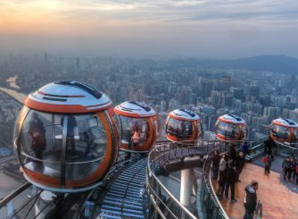

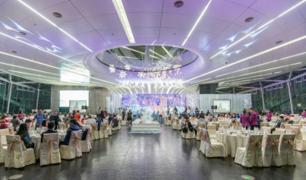
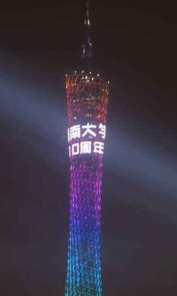
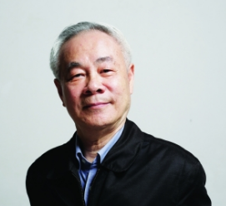
课程引入
身边的工程案例：
发射功能
观光功能
展示功能
娱乐功能
建筑与自然环境的协调

Slide 3

主要内容
1
价值工程的概念
2
价值工程的特点
3
价值提升的途径
4
总结与课堂习题

Slide 4

教学目标
本次课程学习目标：
掌握价值工程的基本概念，特点
能列出价值工程提升的途径

Slide 5
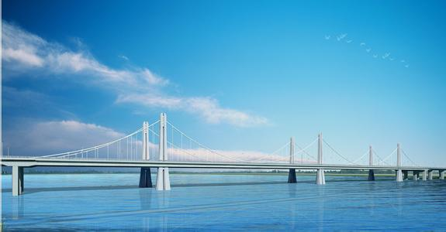
Part 1
价值工程的概念

Slide 6

Part 1
价值工程（Value Engineering） ：
价值工程（VE），又称价值分析，是一种把功能与成本、技术与经济结合起来进行技术经济评价的方法
谁提的？
听起源故事，形成初步理解

Slide 7
Part 1
第二次世界大战结束前不久，美国的军事工业发展很快，造成原材料供应紧缺，一些重要的材料很难买到。
当时在美国通用电气公司有位名叫麦尔斯的工程师，他的任务是为该公司寻找和取得军工生产用材料。
麦尔斯研究发现，采购某种材料的目的并不在于该材料的本身，而在于材料的功能。在一定条件下，虽然买不到某一种指定的材料，但可以找到具有同样功能的材料来代替，仍然可以满足其使用效果。当时轰动一时的所谓“石棉板事件”就是一个典型的例子。
背景
人物
事件

Slide 8
Part 1
问题
提出
该公司汽车装配厂急需一种耐火材料——石棉板，当时，这种材料价格很高而且奇缺。
麦尔斯想：只要材料的功能一样，能不能用一种价格较低的材料代替呢?他开始考虑为什么要用石棉板?其作用是什么?经过调查，原来汽车装配中的涂料容易漏洒在地板上，根据美国消防法规定，该类企业作业时地板上必须铺上一层石棉板，以防火灾。麦尔斯弄清这种材料的功能后，找到了一种价格便宜且能满足防火要求的防火纸来代替石棉板。
方法
解决

Slide 9
Part 1
麦尔斯从替代材料的研究中逐渐摸索出一套独特的工作方法，把设计和经济分析结合起来，运用技术和经济价值统一比较的标准衡量问题，并进一步把分析的思想和方法扩展到产品开发，研究，设计，制造和管理等等，逐渐总结出一套系统科学的方法。
1947，麦尔斯以《价值分析程序》为题发表了研究成果，“价值工程”正式产生。
归纳
总结

Slide 10
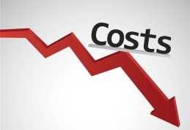


Part 1
价值工程的含义：
价值工程是以提高产品（或作业）价值和有效利用资源为目的，通过有组织的创造性工作，寻求最低的寿命成本，可靠地实现使用者所需功能，以获取最佳的综合效益的一种管理技术。
资源节约型社会
贯彻落实科学发展观的战略部署之一
满足功能需求

Slide 11

Part 1
价值工程的含义：
价值 工程
工程
价值
为实现提高价值的目标
所进行的一系列分析研究活动
是一个相对的概念
产品（或作业）具有的功能与获该功能的全部费用的比值
比较抽象，着重理解

Slide 12
Part 1
价值的数学量化：
研究对象的功能
广义指产品或作业的功用和用途
价值
成本，即寿命周期成本
成本：是指产品的寿命周期的全部费用，是产品的科研、设计、试验、试制、生产、销售、使用、维修直到报废所花费用的总和。

Slide 13
Part 1
价值工程与其他管理技术的区别：
价值工程
VS
工业工程
价值工程
VS
降低加工费用
一般投资决策理论
VS
价值工程
全面质量管理
强调项目的可行性
可靠制造产品，消除不良产品

Slide 14
Part 2
价值工程的特点

Slide 15
Part 2
价值工程的特点：
价值工程的目标，是以最低的寿命周期成本，使产品具备它所必须具备的功能；
价值工程的核心，是对产品进行功能分析；
价值工程将产品价值、功能和成本作为一个整体同时来考虑；
价值
功能
寿命周期成本
三个基本要素

Slide 16
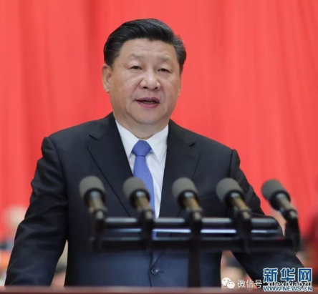
Part 2
价值工程的特点：
价值工程强调不断改革和创新；
创新从来都是九死一生，但我们必须有“亦余心之所善兮，虽九死其犹未悔”的豪情
青年是祖国的前途、民族的希望、创新的未来
价值
功能
寿命周期成本
三个基本要素
院士大会讲话金句

Slide 17

Part 2
价值工程的特点：
价值工程要求将功能定量化；
价值工程是以集体的智慧开展的有计划、有组织的管理活动；
价值
功能
寿命周期成本
集体的智慧
团队的精神
三个基本要素

Slide 18
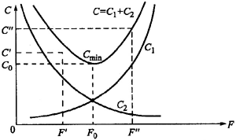
Part 2
价值工程的特点：
目标，是以最低的寿命周期成本，使产品具备它所必须具备的功能
多方兼顾
C1：生产成本
C2：使用及维护成本
辩证统一
效益最佳

Slide 19
Part 2
价值工程的特点：
价值工程的核心，是对产品进行功能分析；
功能
材质
结构
材质
结构
目的：获得期望的功能
手段：结构、材质等是实现的手段
目的是主要的，手段可以多种多样

Slide 20



Part 2
价值工程的特点：
价值工程将产品价值、功能和成本作为一个整体同时来考虑
对立与统一
部分与整体
追求高“性价比”，而非单方面的追求

Slide 21

Part 2
价值工程的特点：
价值工程强调不断改革和创新
价值工程要求将功能定量化
不同功能如何量化等效一起呢？

Slide 22




Part 2
价值工程的特点：
价值工程是以集体的智慧开展的有计划、有组织的管理活动；
文化自信，民族凝聚力
中华民族有着强大的文化创造力。每到重大历史关头，文化都能感国运之变化、立时代之潮头、发时代之先声，为亿万人民、为伟大祖国鼓与呼。
涉及面广
问题复杂
多方协作

Slide 23
Part 2
[2006真题]下列关于价值工程原理的描述中，正确的有（ BCD ）。 A. 价值工程中所述的“价值”是指研究对象的使用价值 B. 运用价值工程的目的是提高研究对象的比较价值 C. 价值工程的核心是对研究对象进行功能分析 D. 价值工程是一门分析研究对象效益与费用之间关系的管理技术 E. 价值工程中所述的“成本”是指研究对象建造/制造阶段的全部费用

Slide 24
Part 3
提升价值工程的途径

Slide 25
Part 3
价值提升的五种途径
价值工程以提高产品价值问目的
这是用户的需求，也是生产经营者的目标，两者根本利益是一致的
双向型
节约型
牺牲型
改进型
投资型
数学上均是使 V 增大

Slide 26



Part 3
双向型：
含义：
在提高产品功能的同时，又能降低产品的成本
提高价值最理想的途径
是对资源最有效的利用
数学上：
分子增大
分母减小
对生产者要求高
借助技术突破和管理完善才能实现

Slide 27
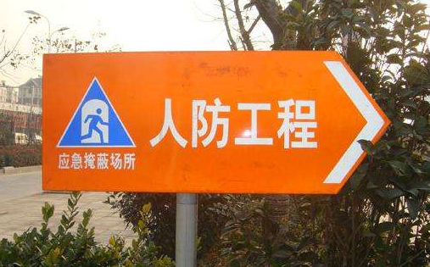
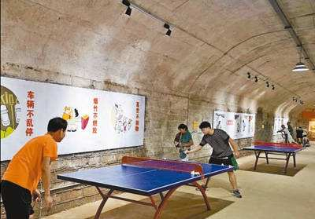
Part 3
改进型：
含义：
在产品成本不变的前提下
通过改进设计，提高产品功能，提高利用资源的成果和效用，增加某些用户希望的功能等
达到提高产品价值的目的
数学上：
分子增大
分母不变
战时
平时

Slide 28
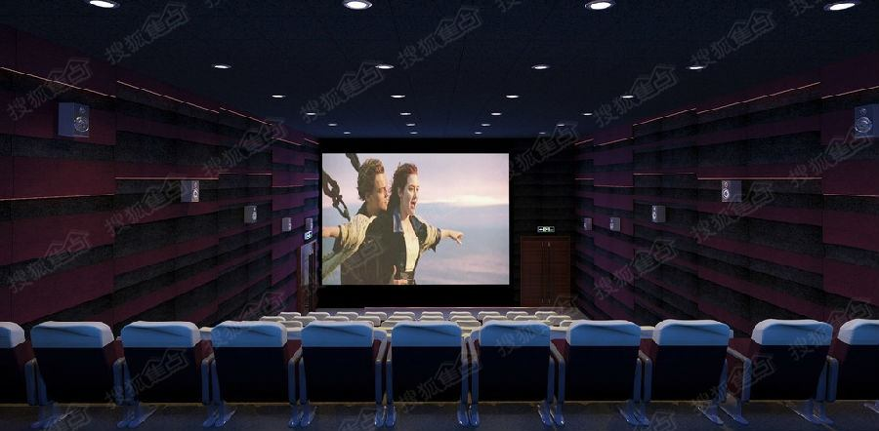
Part 3
节约型：
含义：
在保持功能不变的前提下
通过降低成本，达到提高产品价值的目的
两个方案
人防地道风
数学上：
分子不变
分母变小
机械制冷系统
电影院降温系统

Slide 29
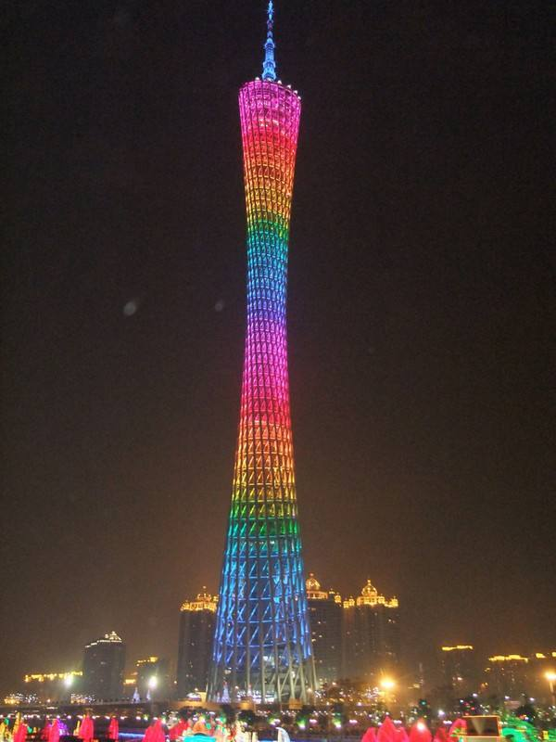
Part 3
投资型：
含义：
产品功能有大幅提高
产品成本有较少提高
功能提高超过成本提高，从而价值提高
发射功能
数学上：
分子增加（快）
分母增加（慢）
观光功能
展示功能
娱乐功能

Slide 30
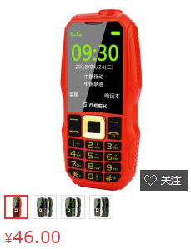

Part 3
牺牲型：
含义：
产品功能略有下降
产品成本有大幅降低
功能下降慢于成本下降，从而价值提高
通话功能
数学上：
分子减小（慢）
分母减小（快）
短信功能
一键报警
亲情号码

Slide 31
Part 3
五种途径终结
双向型
改进型
节约型
应用需慎重
投资型
牺牲型

Slide 32

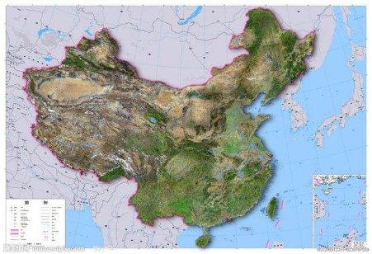
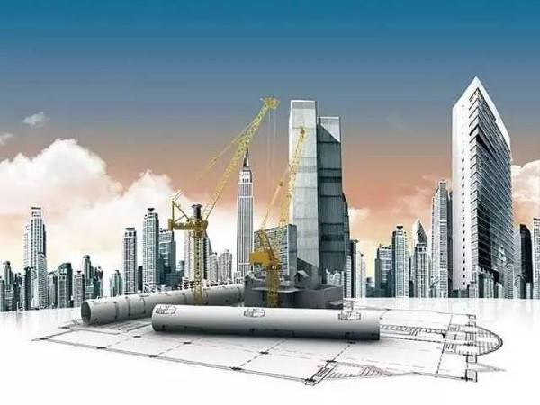
Part 3
价值工程在建筑业：
在产品形成的各个阶段，都可以应用价值工程提高产品价值
不同阶段应用，其经济效果提高幅度却不大相同
重点在
规划阶段 & 设计阶段
价值工程的应用还处于较初级阶段
建设工程

Slide 33
Part 4
总结与随堂习题

Slide 34
Part 4
课程总结：
介绍价值工程的概念
价值工程与其他管理技术的区别
讲解了价值工程的六特点
讲解了价值工程的五个提升途径
双向型
改进型
节约型
投资型
牺牲型
价值工程在工程建设中如何应用呢？？

Slide 35
Part 2
[单选] 关于价值工程与其他管理技术的区别，下列表述错误的是（ B ）。
A.价值工程强调的是产品功能分析和功能改进，投资决策理论强调的是项目的可行性
B.价值工程与工业工程管理技术均着重于研究产品的作业、工艺、工序、活动等来降低产品的寿命周期成本
C.价值工程采用以产品功能为中心分析成本的事前成本分析方法，会计采用事后成本
D.价值工程能大幅度地降低成本，全面质量管理技术降低产品成本有局限性

Slide 36
Part 2
【2010真题】产品的寿命周期成本由产品生产成本和( A )组成 A.使用及维护成本 B.使用成本 C.生产前准备成本 D.资金成本

Slide 37
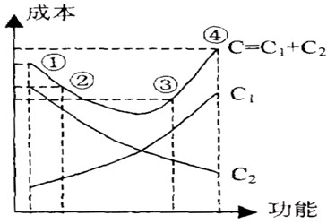
Part 2
[2007真题]如下所示产品功能与成本关系图中，C1表示生产成本，C2表示使用及维护成本，①、②、③、④点对应的功能均能满足用户需求，从价值工程的立场分析，较理想的合是( C )
A. ①
B. ②
C. ③
D. ④

Slide 38
Part 2
[2004真题]在建设工程中运用价值工程时，提高工程价值的途径有（ ABDE ）。
A. 通过采用新方案，既提高产品功能，又降低成本
B. 通过设计优化，在成本不变的前提下，提高产品功能
C. 施工单位通过严格履行合同，提高其社会信誉
D. 在保证建设工程质量和功能的前提下，通过合理的组织管理措施降低成本
E. 适量增加成本，大幅度提高项目功能和适用性.

Slide 39

Thank you

